Slide 1
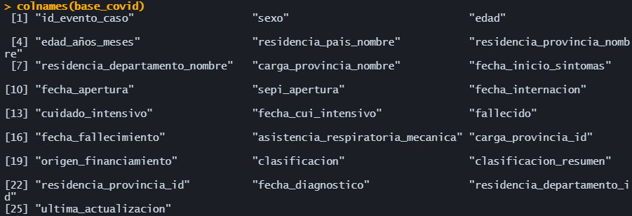
Posición de la columna
1
3
4

Slide 2


Slide 3


Slide 4
Condición → edad > 70
Id | nombre | Edad | localidad | tipo_alojamiento
1 | Pepa | 25 | Jujuy | Casa
2 | Juana | 64 | Jujuy | Casa
3 | Rigoberta | 13 | La Pampa | Depto
4 | Anastacio | 87 | Córdoba | Depto
5 | Luguercio | 68 | Jujuy | Depto
6 | Lolo | 5 | Chubut | Casa
Filas
seleccionadas

Slide 5

Operador de asignación
Condición a verificar
Nuevo valor

Slide 6
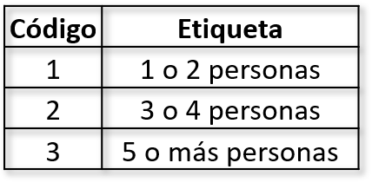
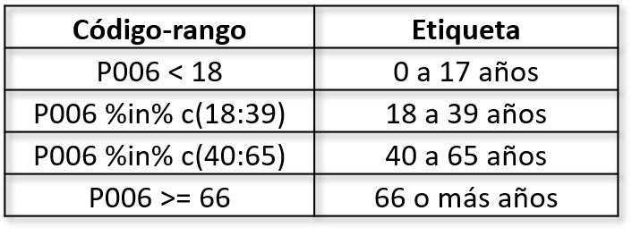

Slide 7
A lo Ancho
id | provincia | edad_media | edad_desvio | edad_cv
1 | BsAs | 38 | 18 | 47
2 | CABA | 40 | 18 | 46

Slide 8
A lo Largo
id | provincia | Variable | valor
1 | BsAs | edad_media | 38
2 | CABA | edad_media | 40
1 | BsAs | edad_desvio | 18
2 | CABA | edad_desvio | 18
1 | BsAs | edad_cv | 47
2 | CABA | edad_cv | 46

